Slide 1
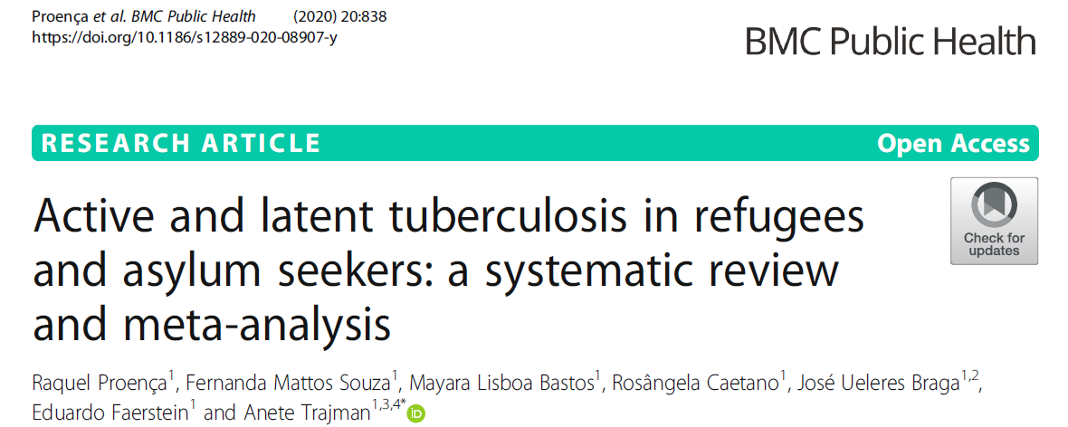
Mülteciler Ve Sığınmacılarda Aktif Ve Latent Tüberküloz: Sistematik Bir İnceleme Ve Metaanaliz
Arş. Gör. Dr. Sevgi PEKŞEN
KTÜ Aile Hekimliği ABD

Slide 2
Giriş
Mülteci:
  "Irkı, dini, milliyeti, belli bir sosyal gruba mensubiyeti veya siyasi düşünceleri nedeniyle zulüm göreceği konusunda haklı bir korku taşıyan ve bu yüzden ülkesinden ayrılan ve korkusu nedeniyle geri dönmeyen veya dönmek istemeyen kişi"
Sığınmacı:
  "Mülteci olduğu iddiasıyla ülkesini terk eden ama mültecilik statüsü başvurusu sonuçlanmamış kişi"
2018'de dünya çapında 70,8 milyon mülteci, sığınmacı ve yerinden edilmiş kişi…
Notes:
70,8 milyon→ bu şimdiye kadar kaydedilen en büyük sayı

Slide 3
Giriş
Mülteciler ve sığınmacılar,
Menşe ülkelerinde bu tür hastalıkların yaygınlığı
Göç sırasında ve varış sonrasında olumsuz koşullara maruz kalma
Genellikle farklı bulaşıcı hastalıkların endemik olduğu ülkelerden gelmeleri ve ayrılmadan önce minimum tıbbi bakım almaları
Sığınaklarda, kırsal kamplarda veya kentsel gecekondularda kalabalık ve sağlıksız koşullarda yıllarca hapsedilmeleri, bulaşıcı hastalıklara karşı oldukça savunmasız hale gelmeleri sebebiyle
Ev sahibi ülkede tüberküloz(tbc), sıtma, viral hepatit ve paraziter enfeksiyonlar gibi bulaşıcı hastalıklar için önemli bir yük

Slide 4
Giriş
Tüberküloz
  Küresel olarak insan ölümlerinin önemli bir nedeni
  Mycobacterium tuberculosis → Küresel popülasyonun %23'ünü enfekte
  Latent M. tuberculosis enfeksiyonu (LTBI) tedavisinin yokluğunda bu bireylerin %5 ile %10'u → Aktif tbc (genelde 2 yıl içinde)
Göçmenler arasında LTBI‘ den aktif hastalığa ilerleme riski yolculukları boyunca daha yüksek ve ev sahibi ülkelere vardıktan sonra daha uzun sürebilmekte
LTBI‘ nin etkin tedavisi, aktif tüberküloza ilerleme riskini %90'a kadar azaltabilmekte
Dünya Sağlık Örgütü → Tüberküloza Son Stratejisi ile hastalığı 2050 yılına kadar ortadan kaldırma hedefi
Notes:
Mycobacterium tuberculosis, küresel popülasyonun %23'ünü enfekte eder ve latent M. tuberculosis enfeksiyonu (LTBI) tedavisinin yokluğunda, bu bireylerin %5 ila %10'u, çoğu enfeksiyondan sonraki 2 yıl içinde aktif tüberküloz geliştirebilir. Göçmenler arasında LTBI'den aktif hastalığa ilerleme riski yolculukları boyunca daha yüksektir ve ev sahibi ülkelere vardıktan sonra daha uzun sürebilir. LTBI'nin etkin tedavisi, aktif tüberküloza ilerleme riskini %90'a kadar azaltabilir ve şimdi, Tüberküloza Son Stratejisi tarafından önerildiği gibi, 2050 yılına kadar hastalığı ortadan kaldırmak için önemli bir eylem olarak kabul edilmektedir.

Slide 5
Giriş
Mülteciler, sığınmacılar ve ülke içinde yerinden edilmiş göçmenler
  Heterojen sosyoekonomik koşullarda yaşamakta
  Çeşitli kökenlere, kaçma sebeplerine ve yasal statüye sahip olma
Genel olarak, diğer göçmen kategorileriyle karşılaştırıldığında, Hedef ülkeye aktif tbc ile gelmiş olmaları veya LTBI'den aktif tbc geliştirmeleri veya varışta hastalığa yakalanmaları nedeniyle tbc için daha yüksek risk altında olabilirler

Slide 6
Amaç
Avrupa'da tbc taramasının etkinliği ve kapsamı, mülteci kamplarında tbc, Almanya'da aktif tbc taramasının verimi ve Birleşik Krallık‘ ta tbc prevalansı gibi mülteciler hakkında incelemeler
Bildiğimiz kadarıyla, mültecilerde aktif ve latent tbc prevalansı hakkında sistematik bir inceleme mevcut değil
Bu çalışmada → Nüfus olarak yüksek heterojenliklerine rağmen, mülteciler ve sığınmacılarda LTBI ve aktif tbc prevalansının özetlemesi

Slide 7
Gereç ve Yöntem
Araştırma Stratejisi
MEDLINE, EMBASE, LILACS ve Web of Science veri tabanlarında “tüberküloz”, “yaygınlık”, “mülteci”, “sığınmacılar”, “zorunlu göç” terimlerini, MesH terimleri ve metin kelimesi olarak kullanarak
Arama, dil veya diğer kısıtlamalar olmaksızın Ağustos 2017'de
Son göç krizini yansıtmak için Ocak 2000 ile Ağustos 2017 arasında yayınlanan çalışmalar

Slide 8
Gereç ve Yöntem
Çalışma seçimi
Çalışma seçimi, verilerin çıkarılması ve çalışmaların kalite değerlendirmesi iki bağımsız hakem (RP ve FMS) tarafından
Anlaşmazlıkların çözümü, fikir birliği veya diğer iki gözden geçiren (AT ve MB) tarafından
Ek olarak, hariç tutulan çalışmaların %10'luk bir örneğinin incelenmesi, AT ve MB hakemleri tarafından

Slide 9
Gereç ve Yöntem
Çalışma seçimi
Referans verileri EndNote web referans yöneticisinde [Thomson Reuters (SCIENTIFIC), NYC, USA] saklandı ve mükerrer referanslar atıldı
Seçim iki aşamada :
  Başlıkların ve özetlerin taranması
  Tam metin değerlendirmesi
Arama, dili kısıtlamamakla birlikte, aşağıdaki adımlara yalnızca İngilizce, Fransızca, İspanyolca veya Portekizce yazılmış çalışmalar dahil edilmiştir.
Hedeflenen popülasyonda aktif tbc veya LTBI ile ilgili tüm çalışmalar, prevalans tahmini rapor edildiyse veya hesaplama için veriler mevcutsa dahil edildi.

Slide 10
Gereç ve Yöntem
Çalışma seçimi
Tbc klinik özellikleri (pulmoner veya ekstrapulmoner, ilaca duyarlı veya dirençli) veya çalışma popülasyonu (cinsiyet, yaş veya menşe ülke ve ev sahibi kıtaya göre) üzerinde herhangi bir kısıtlama yoktu
Kesitsel, kohort çalışmaları ve klinik araştırmalar
Seçimi en az 30 kişiyle yapılan çalışmalarla sınırladık
Aktif tbc tanısı için smear mikroskopisi, kültür veya moleküler testler (Xpert® MTB/RIF ve diğerleri) ile klinik ve radyolojik kriterler
LTBI tanısı için tüberkülin cilt testi (TST) veya interferon-gama salınım testleri (IGRA), iki testten herhangi birinin pozitif çıkması durumunda LTBI varlığı kabul edildi
Çalışma yazarları tarafından kullanılan LTBI tanımı için TST kesme noktalarını takip ettik

Slide 11
Gereç ve Yöntem
Veri toplama süreci
Veri çıkarma, EpiData 3.1 yazılımı üzerine kurulu bir elektronik form kullanılarak yapıldı
Mümkün olduğunda, alt grup analizlerini gerçekleştirmek için birey sayısı, ilgi olayları ve yaygınlık oranları hakkında bilgi menşe ülke ve ev sahibi kıta tarafından toplandı
Yatan hastalarla yapılan çalışmalar “hastanede yatan popülasyonlar” olarak sınıflandırıldı
Çalışma ayakta tedavi gören bir hastanede yapıldıysa, katılımcılar hastanede yatan olarak sınıflandırılmadı

Slide 12
Gereç ve yöntem
Çalışmaların metodolojik kalitesi
Çalışmaların kalite değerlendirmesi, “Epidemiyolojide Gözlemsel Çalışmaların Raporlanmasının Güçlendirilmesi” (STROBE) belgesine dayalı olarak iki bağımsız gözden geçiren (RP ve FMS) tarafından yapıldı
  Yüksek kalite → STROBE kriterlerinin en az %80'inin karşılanması
  Ortalama kalite → kriterlerin %50-79'unun karşılanması
  Düşük kaliten → kriterlerin %50'sinden azının karşılanması olarak tanımlandı
Ek olarak, bakteriyolojik olarak doğrulanmamış tbc tanısının bilgi yanlılığı riskini artırdığı ve rutin olmayan taramanın seçim yanlılığı riskini artırdığı düşünülmüştür
Gerekli bilgileri bildiren tüm çalışmalar (yani, menşe ülke veya ev sahibi kıta), kalitesine bakılmaksızın meta analizlere dahil edildi

Slide 13
Gereç ve yöntem
Veri analizi
Çalışma özellikleri, nüfus profili, ortam ve metodolojik yönler, sıklık tabloları kullanılarak açıklanmıştır
Mülteciler ve sığınmacılar, yalnızca bireysel kültürel ve sosyoekonomik özelliklere değil, aynı zamanda ülkelerinden kaçma nedenlerine ve ev sahibi ülkedeki yasal statülerine de bağlı olarak oldukça heterojen bir insan grubunu oluşturmakta
Menşe ve varış yerinin aktif tbc ve LTBI prevalansını etkileyebileceği varsayıldı ve bu nedenle menşe ülkeye göre bir metaanaliz ve varış kıtasına göre bir alt grup analizi yapıldı
Bu analizler için bu bilgileri içeren çalışmalar kullanıldı

Slide 14
Gereç ve yöntem
Veri analizi
Ortalama yaygınlık oranları ve bunların %95 güven aralıkları (CI), bir rastgele etki modeli kullanılarak tahmin edildi
Varyans ölçümlerini stabilize etmek için Freeman-Tukey dönüşümü kullanıldı
Heterojenlik analizi, heterojenlik (I2) istatistiklerine ve ki-kare testine atfedilebilen tahmindeki varyasyon kullanılarak yapıldı
Tüm istatistiksel analizler ve Forest çizimleri, STATA 13 yazılımı (modül metaprop) (StataCorp LP, College Station, ABD) kullanılarak yapıldı
Sistematik İncelemeler ve Meta Analizler için Tercih Edilen Raporlama Öğeleri (PRISMA) kullanıldı

Slide 15
Bulgular
Belirlenen 767 çalışmadan 67’si dahil edildi (şekil 1)
Menşe ülkeler ve ev sahibi kıta hakkında bilgi, meta-analizlere dahil edilen 16 çalışmada mevcuttu
66 çalışma İngilizce ve bir tanesi Fransızca idi
15 çalışmada aktif tbc prevalansı, 21 çalışmada LTBI prevalansı ve 31 çalışmada her ikisi
Toplam taranan nüfus 599.072
Notes:
Altmış yedi çalışma bu derlemeye dahil edildi. Diğer 103 çalışmanın hariç tutulma nedenleri Şekil 1'de gösterilmektedir.

Slide 16
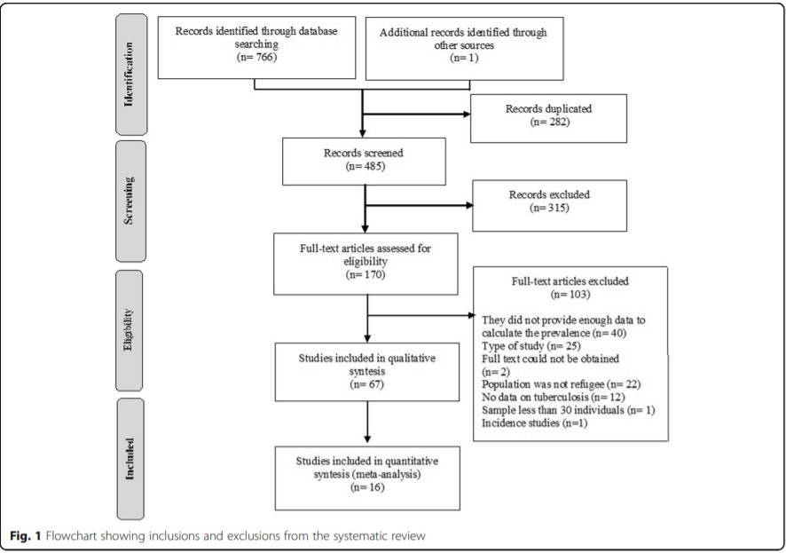
Bulgular
Notes:
170 full text çalışma uygunluk için değerlendirildi
40 çalışma--- prevelans hesaplaması olmadığı için
25 çalışma--- çalışma tipi uymadığından
2 çalışma--- full texte ulaşılamadığından
22 çalışma--- popülasyon mülteci olmadığından
12 çalışma--- tbc verisi olmadığından
1 çalışma--- 30dan az birey

Slide 17
Bulgular
Aktif tüberküloz prevalansı
Çalışma özellikleri ve popülasyon
Aktif tüberküloz prevalansını bildiren 46 çalışmanın
  %56.5'i kesitseldi; hiçbiri klinik çalışma değildi
  Bu çalışmaların üçte ikisi 2009'dan sonra yayınlandı ve bunların yarısı 2011'den önce veri toplamayı tamamladı
  Çalışmaların %63’ü 500'den fazla kişiyi içeriyordu.

Slide 18
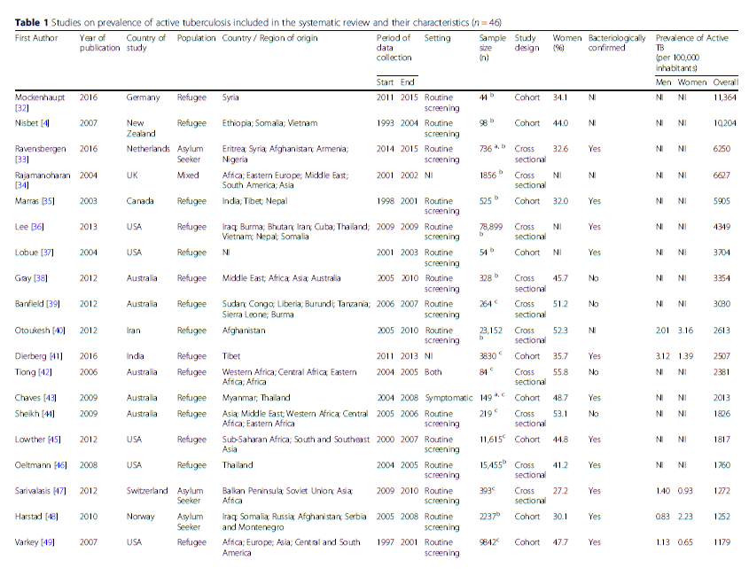

Slide 19
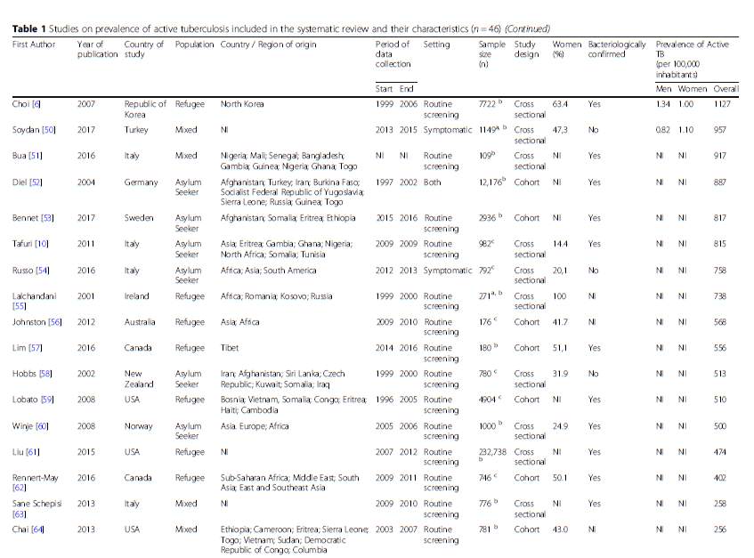

Slide 20
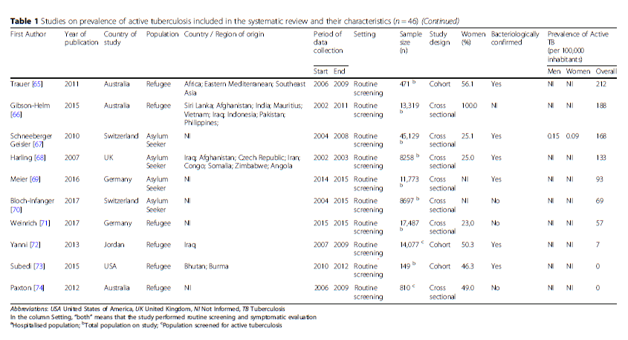

Slide 21
Bulgular
Aktif tüberküloz için taranan bireylerin toplamı 537.218 olup, tek bir çalışma 232.738 kişiyi değerlendirmiştir
Araştırmaların
  %81’i (n = 437,264) → mültecilerde
  %18'i (n = 95,283) → sığınmacılarda
  %0,9’u (n = 4671) → her ikisinde
Çalışmaların %33'ü tarafından bildirilen ortalama yaş 18 ila 40,7 yıl arasında değişmekteydi
Cinsiyete göre prevalans, çalışmaların sadece %17'si tarafından rapor edilmişti

Slide 22
Bulgular
Mülteci ve sığınmacıların ev sahibi ülkeye varışlarından bu yana tbc için değerlendirme zamanına kadar geçen ortalama süre, bu bilgiyi aktaran çalışmalarda ortalama 3,9 ay (0,7 ila 12,8 ay )
Çalışmaların %67’sinde eş zamanlı olarak kendi popülasyonlarında LTBI varlığı
  Bunların %57'si aktif tbc varlığını araştırmak için LTBI tanısını bir ön koşul olarak kullanmıştır.
  Aktif tbc ekarte etmek için TST veya IGRA ile LTBI için bir tanı testi yaptılar; pozitif ise → PAAC grafisi ve aktif tbc için bakteriyolojik testler yapıldı
  Sadece TST veya IGRA pozitif bireyler LTBI sahip kabul edildi
Notes:
Çalışmaların %67’si eş zamanlı olarak kendi popülasyonlarında LTBI varlığını değerlendirdi.

Slide 23
Bulgular
Ana bulgular
Aktif tbc prevalansı 0 ile 11.364/ 100 bin arasında değişmekteydi
Çalışmaların %89'unda 5000/100 binden az değerler (<%5)
Menşe ülkeye göre prevalansı bildiren çalışmalar göz önüne alındığında
  Aktif tbc ortalama prevalansı 1331/100 bin kişi (%95 GA, 542-2384) ve yüksek heterojenite (I2 = %98, Şekil 2).
Hastanede yatan 44 katılımcıyla yapılan tek bir çalışmada, Suriye'den gelen mülteciler arasında prevalans daha yüksek gözlendi

Slide 24
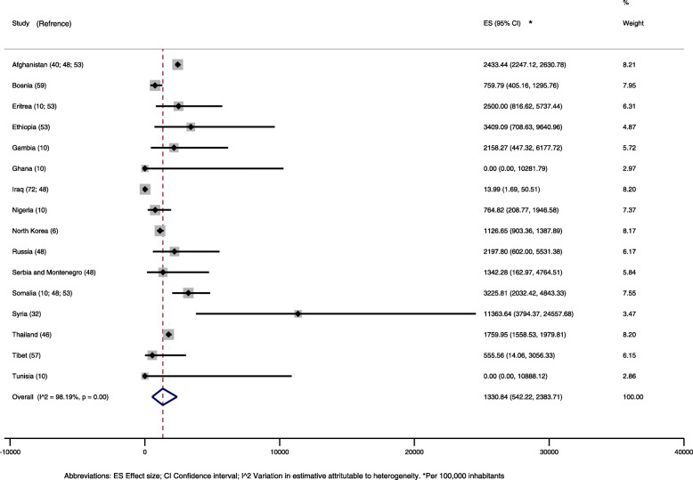
Notes:
Forest grafiği

Slide 25
Bulgular
Ev sahibi kıta ile ilgili olarak, Avrupa, Asya ve Amerika'ya göç eden mülteciler, 100 bin kişi başına sırasıyla (Şekil 3)
  1458
  860
  1080'lik benzer bir ortalama prevalans
Avrupa, en çeşitli milletlerden mültecileri kabul eden ve heterojenliğin değerlendirilmesine daha iyi izin veren kıtaydı
Diğer kıtalarda sayıların az olması nedeniyle bu bireysel değerlendirme mümkün olmamıştır

Slide 26
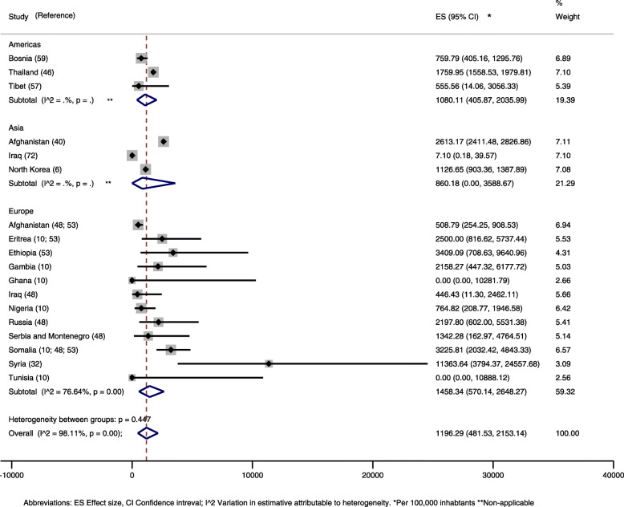

Slide 27
Bulgular
LTBI prevelansı
Çalışma özellikleri ve popülasyon
LTBI prevalansını bildiren 52 çalışmanın %54’ü kohort çalışmalarıydı; klinik çalışma yoktu (Tablo 2)
Araştırmaların %60’ı 2009'dan sonra yayınlandı ve bunların yarısı 2011'den önce veri toplamayı tamamladı
31 çalışma → 500'den fazla katılımcı
LTBI için toplam 271.544 kişi tarandı
  233.688 kişi mülteci
  27.960 kişi sığınmacıydı
Geri kalanlar, her iki grubu da içeren çalışmalardı

Slide 28
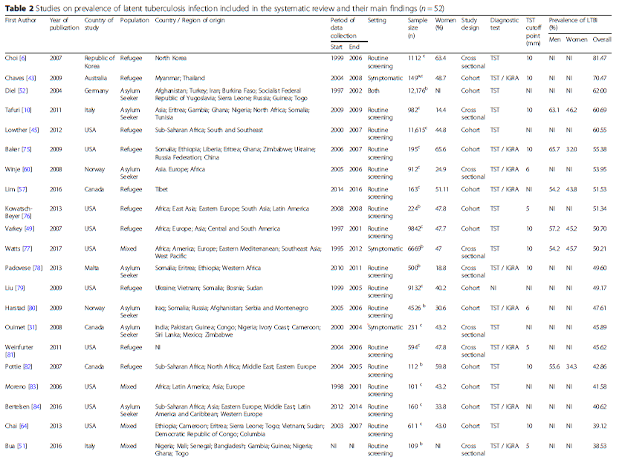

Slide 29
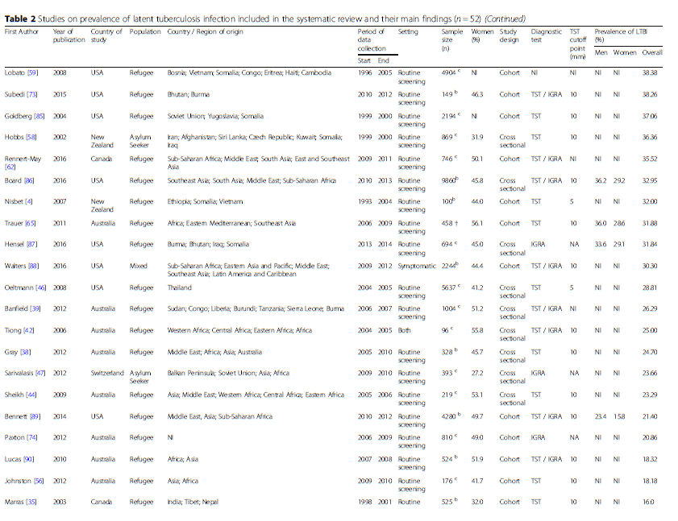

Slide 30
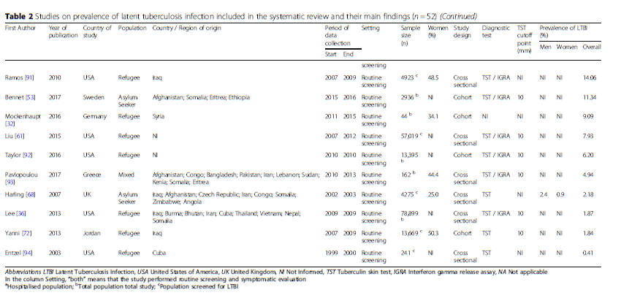

Slide 31
Bulgular
Çalışmaların %33'ü tarafından bildirilen ortalama yaş
  3.5 ile 39 yıl arasında değişmekteydi ve en düşük prevalans sadece çocukları içeren bir çalışmada (ortalama yaş 3.5 yıl)
Çalışmaların sadece %21'i cinsiyete göre prevalansı bildirmişti
LTBI için değerlendirme sırasında mültecilerin ve sığınmacıların ev sahibi ülkeye varışlarından bu yana geçen ortalama süre, bu bilgiyi bildiren çalışmalarda ortalama 3,8 ay (aralık: 0,7–12,8 ay)

Slide 32
Bulgular
Çalışmaların %89’unda TST yapıldı ve bunların %77'si LTBI'yi tanımlamak için kullanılan TST kesme noktası bildirdi:
  Çalışmaların %78'inde 10 mm
Bazı çalışmalarda farklı popülasyonlar (çocuklar, insan immün yetmezlik virüsü (HIV) ile enfekte veya BCG ile aşılanmış kişiler) için farklı kesme noktaları → 5mm, 6 mm

Slide 33
Bulgular
Ana bulgular
LTBI prevalansı %0.4 ile %81,5 arasında değişmekte
  Çalışmaların %61'inde prevelans >%30
Menşe ülkeye göre yapılan metaanalizde, yaygınlık oranları oldukça heterojendi (I2 = %99,8) ve ortalama prevelans %37 (%95 CI, 23-52)
Güney Kore'ye geldiklerinde sistematik olarak taranan mültecilerde
  Küba ve Irak'tan gelenlerde %0,4 ve %5 ile en düşük prevelans
  Kuzey Kore'den gelenlerde %81 ile en yüksek prevelans

Slide 34
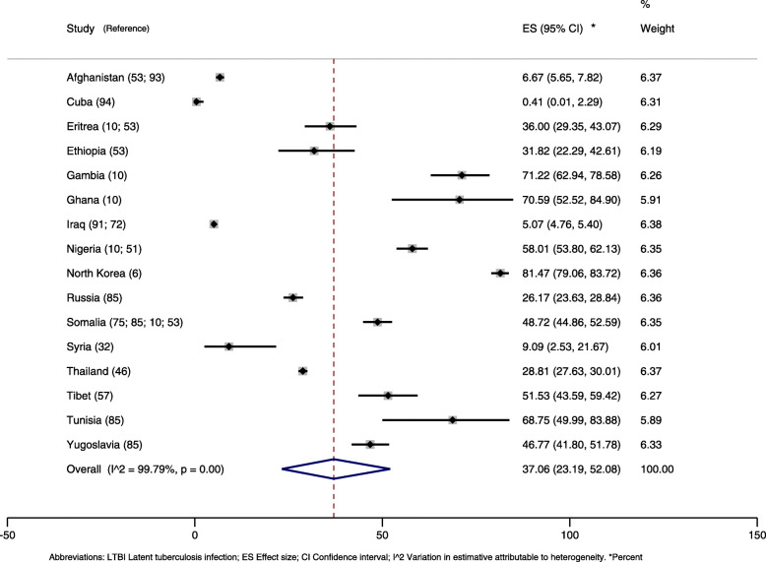

Slide 35
Bulgular
Ev sahibi kıtaya göre yapılan alt grup analizinde,
  Avrupa'ya göç eden mülteciler %41,46 ile en yüksek ( %95 GA, 20-65)
  Amerika'ya gidenler %28,48 (%95 GA, 18-40)
    ABD'deki bir çalışma, immünsupresif koşulları olan bireyleri dışladı ve bu nedenle yüksek yanlış negatif sonuç riski
Amerika'ya giden Somalili mülteciler (%54) Avrupa'ya gidenlerden (%38) daha yüksek bir yaygınlık oranına sahipken, Amerika'ya giden Iraklı mülteciler Asya'ya gidenlere göre daha yüksek bir yaygınlık oranına (%14) sahipti
Genel olarak, menşe ülke ve ev sahibi kıta hakkında bilgi içeren çok az çalışma vardı

Slide 36
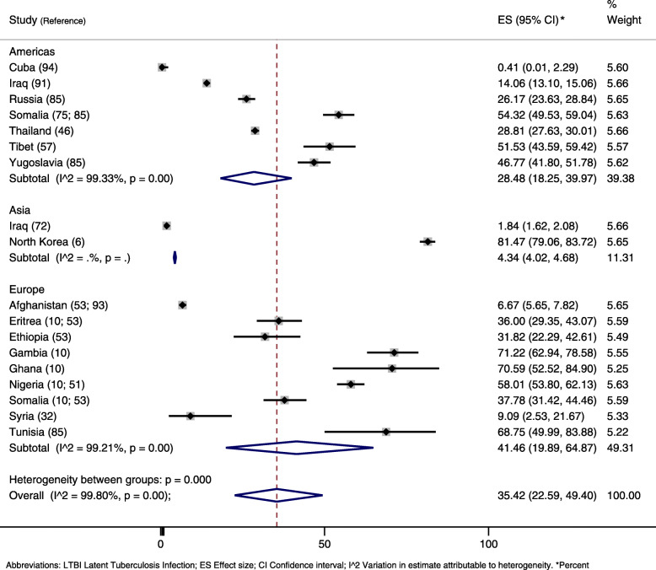

Slide 37
Bulgular
Çalışmaların kalitesi ve yanlılık riski
65 çalışmanın hiçbiri tüm kalite kriterlerini karşılamadı
33 kesitsel ve 32 kohort çalışması arasında sırasıyla
  13 ve 11'i yüksek kalite olarak kabul edildi
  14 ve 18 çalışma orta kalitedeydi
  3 kesitsel ve 6 kohort çalışma düşük kaliteli
İki çalışma organizasyon raporlarıydı; kalite değerlendirmesi yapmak mümkün değildi

Slide 38
Bulgular
Çalışmaların %85'inde (n = 569.880), ev sahibi ülkeye gelen tüm bireylerin rutin tarama verileri
Çalışmaların %9'unda (n = 11,234) semptomları olan, sağlık hizmetine başvuran bireylerin verileri
Mülteci kamplarında sadece bir çalışma yapılmıştır (n = 15,455)
Aktif tüberküloz tanı yöntemini bildiren 37 çalışmanın %73'ü bakteriyolojik olarak tüberkülozu doğrulamıştır

Slide 39
Bulgular
Araştırmaların %6’sı hastanede yatan popülasyonları (n = 4)
  Bu çalışmalarda, prevalansın olduğundan fazla tahmin edilmesi olası
  Üç çalışmada sadece aktif tbc prevalansı rapor edildi ve bir çalışmada hem aktif hem de latent tüberküloz tanımlandı
  Hiçbiri meta-analizlere girmedi

Slide 40
Bulgular
Son olarak, 1951 Birleşmiş Milletler Sözleşmesi'ni veya çok benzer bir mülteci ve sığınmacı tanımını sadece 15 makale kullandı.

Slide 41
Tartışma
Mültecilerde tbc prevalansına ilişkin bu sistematik derleme ve metaanaliz, yaklaşık yarısı LTBI için değerlendirilen toplam 599.072 bireyi içeren 67 çalışma
Ana bulgu, bu popülasyonlarda aktif tüberküloz prevalansının yüksek olmasıydı
Hastanede yatan popülasyonları içeren bazı çalışmalar hastalığın prevalansını olduğundan fazla tahmin etmiş olsa da, çalışmaların çoğu semptomsuz bireylerde rutin tarama olarak yapılmıştı

Slide 42
Tartışma
Mevcut çalışmada bulunan yaygınlık oranları, çok heterojen olsa da, mahkumlar ve evsizler gibi diğer çok yüksek risk gruplarıyla karşılaştırılabilir
En yüksek yaygınlık oranları Suriyelilerde ve Amerika'ya göç edenler arasında bulunmasına rağmen, bu rakamlar sırasıyla bir ve iki çalışmaya dayanmakta
1990 ve 2011 yılları arasında Suriye'deki tbc prevalansı 85'ten 23/100.000'e düşmüştü
Silahlı çatışmalar ve savaşlar
  Temel tıbbi altyapıyı tahrip etmekte
  Sağlık gündemlerini baltalamakta
  Sağlık profesyoneli-ilaç kıtlığına yol açmakta
Öksürük ve yorgunluk gibi tbc aktif evresinin belirtileri, kriz ortamlarında zaten enfekte olmuş bireyler ve sağlık çalışanları tarafından fark edilememekte

Slide 43
Tartışma
Göç sırasında karşılaşılan
  Aşırı kalabalık
  Hapsedilme
  Yetersiz beslenme
  Sağlık hizmetlerine erişim zorlukları
  Tedaviye düşük uyum
  İlişkili HIV enfeksiyonu riski ve görülme sıklığı yüksek ülkelerden gelen diğer göçmenlere maruz kalma gibi tehlikeli durumlar
LTBI aktivasyonu veya M.tuberculosis bulaş riskinde

Slide 44
Tartışma
LTBI ile ilgili olarak, LTBI'nin %23 olması beklenen genel nüfusla karşılaştırıldığında yaygınlık oranları yüksekti
LTBI prevalansı Somalili mülteciler arasında en yüksekti (özellikle Amerika'ya göç edenler arasında)

Slide 45
Tartışma
Ülke başına az sayıda çalışma ve dahil edilen heterojen popülasyonlara rağmen, bu derlemede bulunan yüksek aktif ve latent tbc oranları, konağın sorumluluğunu vurgulamakta
DSÖ'nün hastalığı 2050 yılına kadar ortadan kaldırmaya yönelik Tüberkülozu Sonlandırma Stratejisine ulaşmak için mültecilerin özel sağlık ihtiyaçlarını karşılama ve küresel sağlık topluluğunun çoğu mültecilerin kaçtığı düşük gelirli ülkelerde tüberkülozla mücadele etme

Slide 46
Tartışma
Ev sahibi ülkelerde
  Profesyonellerin eğitim eksikliği
  Gizliliğin ihlali korkusu
  Hastalık nedeniyle damgalanma ve sosyal reddedilme korkusu
  Göç süreci, tarama ve tedavi süreci hakkında yetersiz bilgi
  Dil farklılıklarından dolayı iletişimde zorluk vb.
Mültecilere daha iyi bakılması için üstesinden gelinmesi gereken birçok zorluktan birkaçı

Slide 47
Tartışma
Bildiğimiz kadarıyla, bu, göçmenlerin bu belirli alt popülasyonu arasında tüberkülozun ilk özetlenmiş analizi, kökenlerine ve varış yerlerine göre ortalama ölçümleri içeren ilk analiz
Bu derlemenin güçlü yönleri arasında çoğu çalışmanın raporlama kalitesi yer almakta
Aktif tbc bakteriyolojik olarak doğrulandı ve verilerin neredeyse tamamı rutin taramadan elde edildi
Bununla birlikte, hastaneler gibi sağlık tesislerinde semptomatik bireyler arasında bildirilen yaygınlık oranları olduğundan fazla tahmin edilebilir
Ayrıca, sağlık kısıtlamaları olan ülkelerde vize için başvuran popülasyonlarda yapılan çalışmalar, pozitif olduğu bilinenler başvurudan vazgeçebileceğinden, LTBI prevalansını hafife almış olabilir

Slide 48
Tartışma
Ayrıca, bu çok heterojen bir birey grubudur ve herhangi bir sonucu özetlemek zor
Tüm çalışmalarda “mülteci” veya “sığınmacı” tanımı net değildi
Yaş grupları da oldukça heterojendi ve LTBI prevalansı yaşla birlikte artar, dolayısıyla bulguları etkileme olasılığı mevcuttu
Ek olarak dil güçlükleri, göçmenlik makamlarından korkma, semptomların farkında olmama veya damgalanma korkusu, tbc saptama mekanizmalarının etkinliğini azaltabilir

Slide 49
Tartışma
Menşe ve varış yeri, meta analizler için tercihimizi açıklayan sosyoekonomik durumu, kaçma nedenlerini ve tüberküloz ortamını yansıtabilir
Ancak birçok çalışma menşe ülke hakkında bilgi eksikliği nedeniyle meta analizlere dahil edilememiştir
Bu nedenle, yalnızca birkaç çalışma uygun olduğundan, kalitesi ne olursa olsun tümü dahil edilmek zorunda kalındı
Meta analizlerde yer alan bazı bulgular sadece bir veya iki çalışmaya atıfta bulunmaktaydı
Çalışma popülasyonlarına ilişkin bilgi eksiklikleri nedeniyle meta-regresyon gerçekleştirilemedi (örn. cinsiyet, yaş, takip)

Slide 50
Tartışma
Ek olarak, çoğu çalışma gelişmiş ülkelerde yapılmıştır ve bu nedenle düşük ve orta gelirli ülkelerde barındırılan mevcut mültecilerin çoğunluğunu temsil etmemekte
Genelleştirilebilirlik ve iddialı sonuçlar bu nedenle sınırlı
Son olarak, bibliyografik araştırmalarımız Ağustos 2017'de sonuçlanmış olmasına rağmen, son zamanlardaki zorunlu göç dalgaları tamamen kapsanmamıştır
Zorunlu göçmenler arasında tbc ve diğer sağlık sorunlarına ilişkin uluslararası işbirliği çalışmalarına daha fazla çaba ve fon ayrılmalıdır

Slide 51
Sonuç
Ülkeler arasında oldukça heterojen prevalansa rağmen, aktif ve latent tbc, mülteciler ve sığınmacılar arasında sık görülen sağlık sorunları gibi görünmekte
Erken teşhis ve hastalığın hızlı tedavisine - veya önlenmesine - izin vermek için hızlı tarama gerekli
Bu politika, onları dışlama ve ayrımcılıktan ziyade hastalığa karşı korumayı amaçlamalı
Yeterli sağlık hizmeti alma haklarını garanti altına alma çabaları ne kadar vurgulansa az…

Slide 52

Teşekkürler…

